Slide 1
Презентация на тему « Детям о масленице»
Воспитатель МБДОУ д/с №5 Снежинка
Егорова Татьяна Евгеньевна

Slide 2
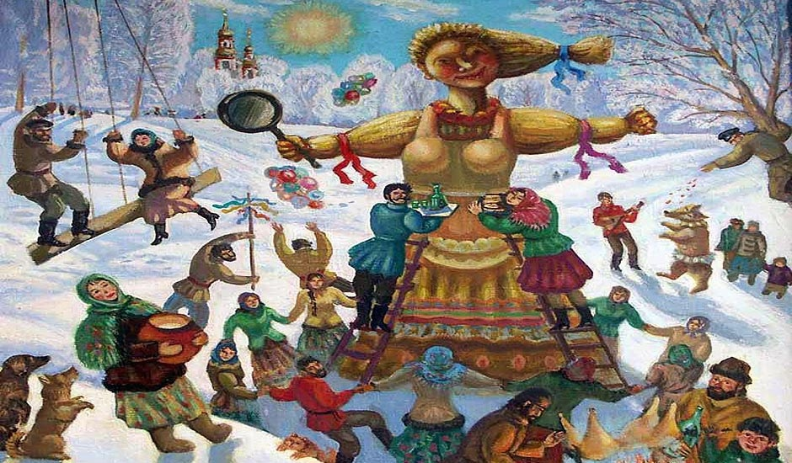
Понедельник – встреча! В этот день начинали печь блины, создавали соломенное чучело и возили его по улицам на санках.

Slide 3
Вторник – заигрыш. Приходили смотрины невест.

Slide 4
Среда – к тёще на блины. В этот день ели много блинов, и угощали гостей.

Slide 5
Четверг – разгул. С этого дня прекращались хозяйственные работы.

Slide 6
Пятница – тёщины вечёрки.В это день блины пекла дочь(жена зятя).

Slide 7
Суббота – золовкины посиделки. Молодые невесты приглашали к себе родственников мужа

Slide 8
Воскресенье- проводы.в этот день все люди просили друг у друга прощение.

Slide 9
СПАСИБО ЗА ВНИМАНИЕ!!!!

